Slide 1



Slide 2

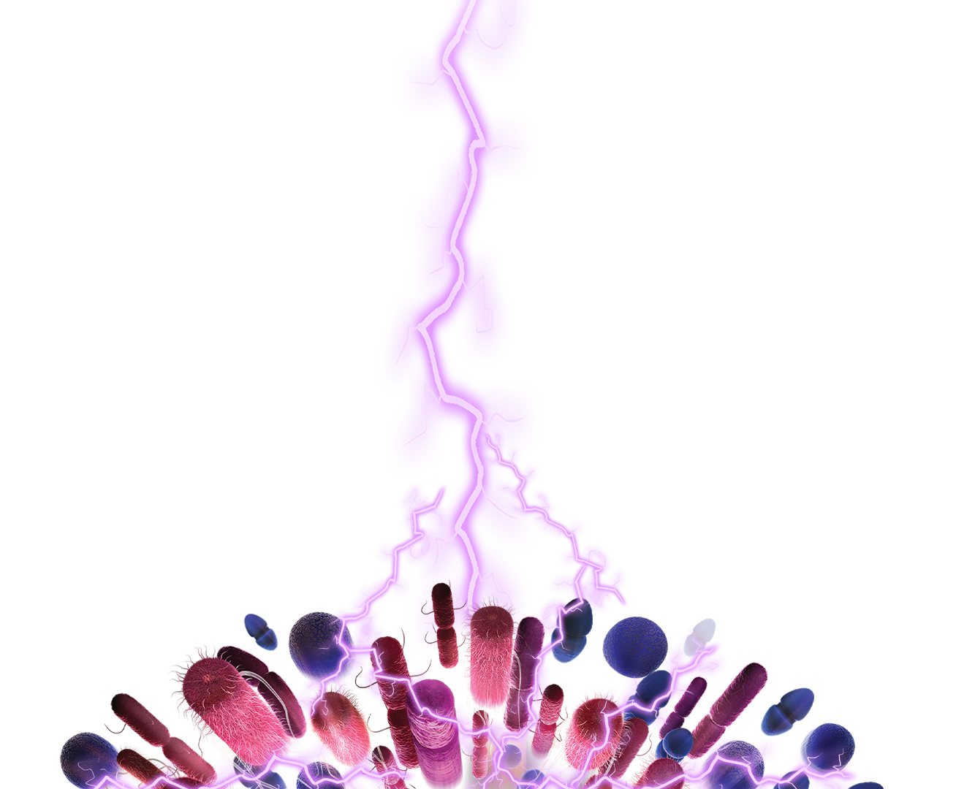
一例右下肢动脉栓塞并重症肺炎患者的病例报告

Slide 3

● 病例简介
摘要
1.独特性：患者高龄，既往肺部恶性肿瘤，肺叶切除手术史，肺功能及免疫力均差，大手术后反复肺部感染，治疗难度大
2.背景：下肢动脉栓塞，右下肢截肢，插管时间长，肺部鲍曼不动杆菌CRAB感染，经充分痰液引流，美罗培南，依拉环素，多粘菌素e雾化联合抗感染，顺利脱机转出ICU

Slide 4
● 患者基础信息
1.人口学信息：70岁男性，警务退休人员，吉林通化居住
2.主诉：患者于7年前无明显诱因出现右下肢发凉、疼痛、麻木, 伴有间歇性玻行, 伴有 小腿酸胀感, 短哲休息有所好转, 1天前上述症状加重, 并出现右下肢感觉运动 功能障碍, 于外院行下肢CTA提示下肢动脉血栓形成。现患者及家属为求进一步 诊治就诊于我院, 门诊以 "下肢动脉血栓形成" 收入血管外科
3.既往史：既往有高血压史10余年,血压控制尚可、否认糖尿病史、否认冠心病史、无输血 史, 无药物过敏史, 无食物过敏史, 预防接种史不详, 有手术史7年前肺癌手术 史, 无外伤史, 有其他既往史： 既往陈旧性脑梗病史, 既往房颤病史

Slide 5
● 入院后检查
1.体格检查：
T:36.8'C, P：78次/min, R: 18饮/min, BP:136/78mmHig, 身高：170cm,体重50kg，双下肢皮肤干燥, 汗毛稀疏, 浅静脉略充盈。右小腿至足部皮肤温度逐渐低 尤以足部为重,左侧股动脉搏动 (++) , 右侧股动脉、腥动脉、足背动脉、胚后动脉未触及。花 红试验左侧5秒,右侧大于15秒,感觉运动功能障碍。双下肢深静脉系统未见异常
2.辅助检查：
下肢CTA （外院） 提示： 下肢动脉硬化闭塞症, 右侧骼动脉血栓形成, 右下肢动 脉血栓形成。

Slide 6
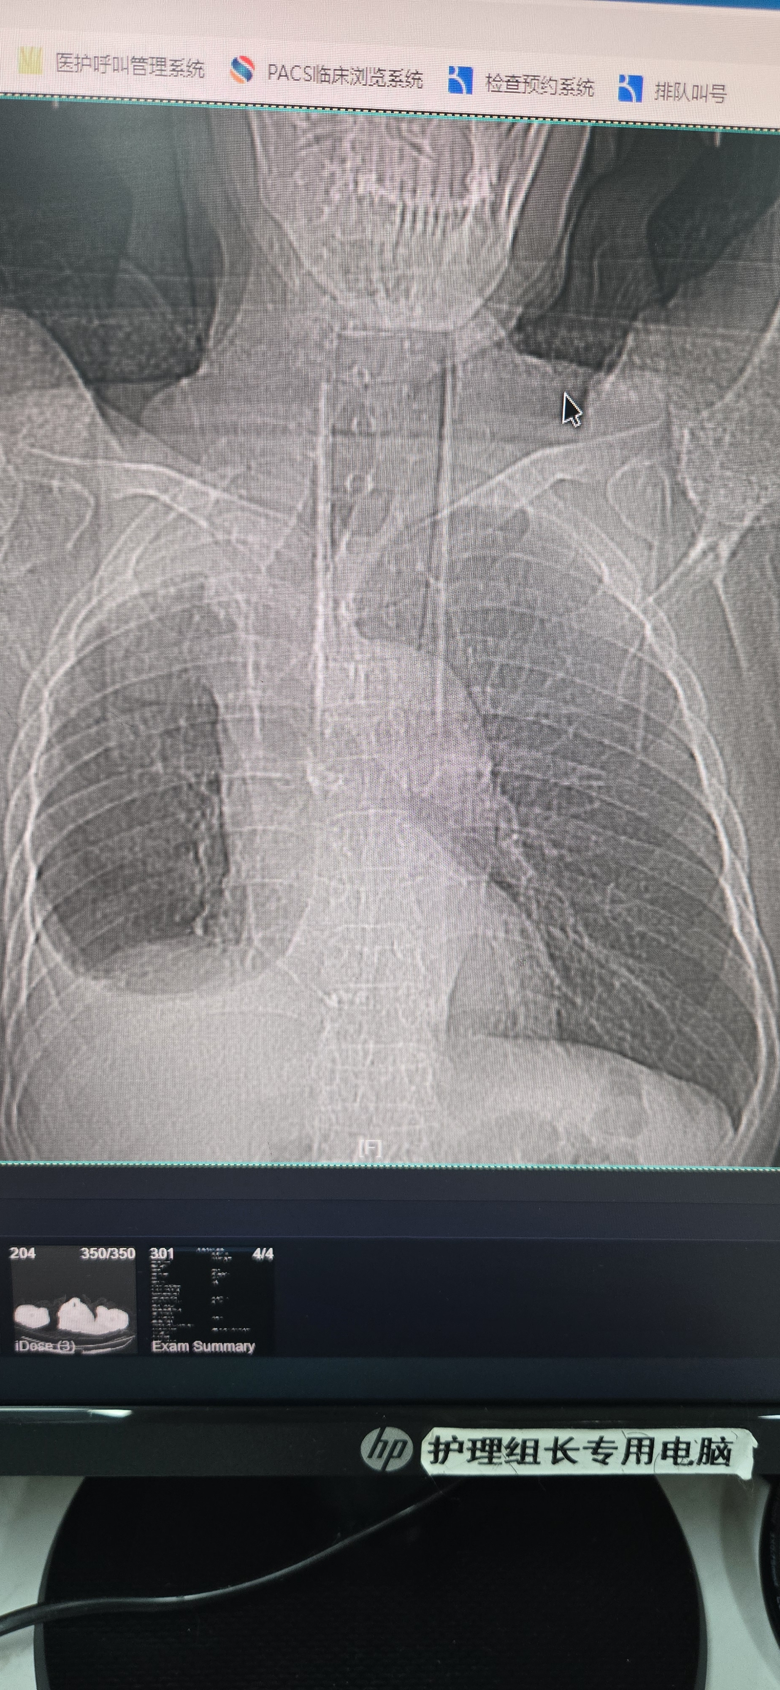
● 入院后检查
3.影像学检查：
入院肺DR

Slide 7
● 诊断评估
诊断评估
1.初步诊断：右髂动脉血栓形成，下肢动脉硬化闭塞症，重症肺炎，急性呼吸衰竭
2.诊断依据：肺泡灌洗液培养:鲍曼不动杆菌CRAB，肺部影像学提示双肺炎症
3.鉴别诊断：呼吸道常见病毒，结核菌涂片阴性

Slide 8
● 治疗过程
1.药物：美罗培南1.0q8h，10天，注射用依拉环素50mg，q12h，时间18天，多粘菌素e甲磺酸钠200万单位，雾化，2次/日
2.手术：1月24日:右下肢动脉探查取栓，右下肢动脉造影，球囊扩张术，1月26日:右下肢膝上截肢术，VSD负压引流术

Slide 9
● 治疗过程
3.微生物/病理结果：肺泡灌洗液培养:鲍曼不动杆菌CRAB
4.方案调整：肾功能正常，无需调整
5.指标追踪：体温，pct，痰液量，影像学

Slide 10
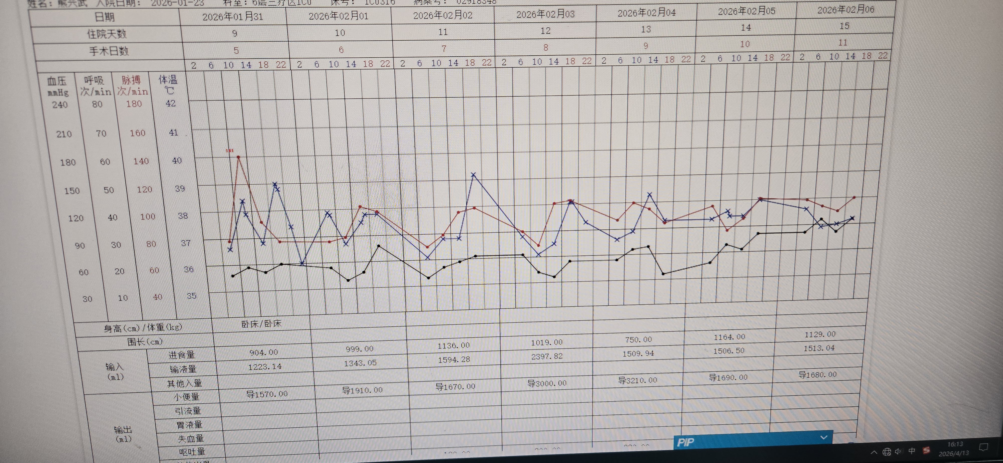
● 治疗过程
3.时间轴记录:(折线图)

Slide 11

● 诊疗体会
1.疗效评价：本例患者的抗感染治疗达到微生物学治愈，体温，感染指标好转，痰液减少，呼吸机下调，顺利脱机拔管，且没有出现脏器损伤等副作用
2.局限性：未留取ngs检测耐药基因
3.结论：静脉联合雾化抗感染治疗CRAB引起的肺炎疗效显著，依拉环素安全性好

Slide 12
感谢观看
敬请指导

